Slide 1

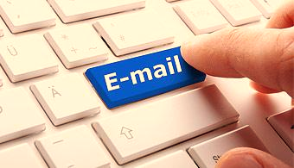



18.Jul
Unificação de Senhas de Acesso para a Rede GOL e E-mails
Objetivo
A GOL fará a unificação de todas as contas de Rede GOL com as contas de e-mail existentes.
O objetivo desta unificação é proporcionar maior facilidade de acesso às contas de e-mail de seus colaboradores, em especial tripulantes e operacionais.
Como as contas de e-mail da Smiles estão hospedadas no ambiente GOL, seremos incluídos na atividade.
Programação da Unificação
A GOL realizará a unificação das contas de Rede GOL com as contas de e-mail em 22 de Julho.
Atenção: o serviço de e-mails estará indisponível das 22h00 do dia 22/07 até 04h00 do dia 23/07.
O que muda para os colaboradores Smiles?
A partir dessa alteração, os colaboradores Smiles passarão a utilizar a MESMA SENHA DE REDE GOL para acessar as suas contas de e-mail Smiles.
É importante ressaltar que os usuários não serão alterados.
Para acessar a Rede da GOL, os usuários permanecem GOL_SBC\smiles.<seu_usuário>
Para acessar seus e-mails, continue utilizando seu endereço de e-mail completo, como já faz habitualmente.
Em ambos os casos a senha utilizada passará a ser a mesma da Rede GOL. Caso não lembre sua senha de Rede GOL, entre em contato com o Service Desk da GOL através do número 0800-777-4357.
No dia 25 de Julho, o Time de TI estará de prontidão para auxiliá-lo em caso de dúvidas ou dificuldades de acesso. Conte conosco.
Obrigado! Central de Serviços de TI

